Slide 1




CHÀO MỪNG CÁC THẦY, CÔ GIÁO VÀ CÁC EM HỌC SINH ĐẾN VỚI TIẾT HỌC NGỮ VĂN NGÀY HÔM NAY ***
Daïy toát
Hoïc toát
GV: VŨ THỊ VÂN
LỚP 6D7

Slide 2


Slide 3






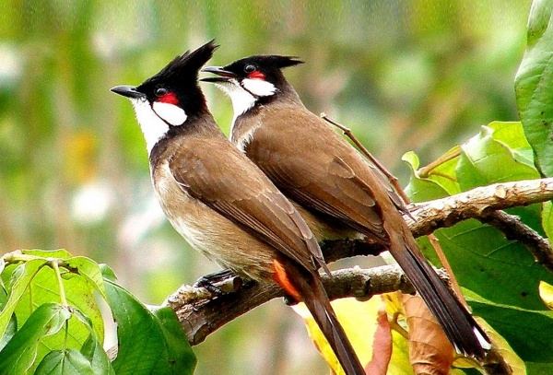
TIẾT 39: ĐỌC HIỂU VĂN BẢN
CON CHÀO MÀO
MAI VĂN PHẤN
- Mai Văn Phấn -

Slide 4

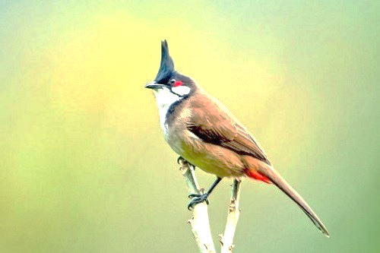
1. Đọc
Con chào mào đốm trắng mũ đỏ
Hót trên cây cao chót vót
triu… uýt… huýt… tu hìu…
Tôi vội vẽ chiếc lồng trong ý nghĩ
Sợ chim bay đi
Vừa vẽ xong nó cất cánh
Tôi ôm khung nắng, khung gió
Nhành cây xanh hối hả đuổi theo
Trong vô tăm tích tôi nghĩ
Lát nữa chào mào sẽ mổ những con sâu
Trái cây chín đỏ
Từng giọt nước
Thanh sạch của tôi
triu… uýt… huýt… tu hìu…
Chẳng cần chim lại bay về
Tiếng hót ấy giờ tôi nghe rất rõ.

Slide 5
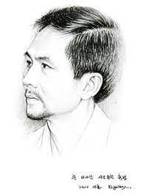
2
Tìm hiểu chung
a
Tác giả
- Mai Văn Phấn sinh năm 1955
- Quê: Kim Sơn- Ninh Bình
- Phong cách sáng tác: Thơ ông phong phú về đề tài, có những cách tân về nội dung và nghệ thuật, một số bài được dịch ra nhiều thứ tiếng.
- Tác phẩm tiêu biểu: Giọt nắng, Những hạt giống của đêm và ngày, Bầu trời không mái che...

Slide 6


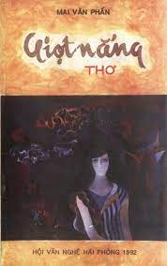


Slide 7


2
Tìm hiểu chung
b
Tác phẩm
+ Bài thơ “Con chào mào” được trích trong “Bầu trời không mái che” 2010
+ Tập thơ được dịch ra tiếng Anh và tiếng Pháp
Thể thơ: Tự do
PTBĐ chính: Biểu cảm

Slide 8
Con chào mào đốm trắng mũ đỏ
Hót trên cây cao chót vót
triu… uýt… huýt… tu hìu…
Tôi vội vẽ chiếc lồng trong ý nghĩ
Sợ chim bay đi
Vừa vẽ xong nó cất cánh
Tôi ôm khung nắng, khung gió
Nhành cây xanh hối hả đuổi theo
Trong vô tăm tích tôi nghĩ
Lát nữa chào mào sẽ mổ những con sâu
Trái cây chín đỏ
Từng giọt nước
Thanh sạch của tôi
triu… uýt… huýt… tu hìu…
Chẳng cần chim lại bay về
Tiếng hót ấy giờ tôi nghe rất rõ.

Slide 9

Khổ 1
→ Hình ảnh con chim chào mào.
+ Phần 1:
Khổ 2,3,4
→ Suy nghĩ, cảm xúc của nhân vật “tôi” về con chim chào mào.
+ Phần 2:
Khổ 5, 6
→ Những thay đổi trong suy nghĩ của nhân vật “tôi”
+ Phần 3:

Slide 10
NHÓM 2:
NGHIÊN CỨU BÀI HỌC Ở NHÀ
Hình ảnh con chim chào mào được thể hiện như thế nào qua ba dòng thơ đầu. Nhận xét về nghệ thuật của 3 câu thơ đầu?
Con chào mào đốm trắng mũ đỏ
Hót trên cây cao chót vót
triu… uýt… huýt… tu hìu…
Âm
thanh
Không gian

Slide 11
Gợi ý:
- (Nêu những suy nghĩ, cảm xúc của nhân vật “tôi” khi vội vẽ chiếc lồng trong ý nghĩ (Khổ 2)
- Nhà thơ mang “khung nắng, khung gió” và “hối hả đuổi theo” con chim để làm gì?( Khổ 3)
- Khi không thấy tăm tích con chim chào mào, tại sao nhân vật “tôi” lại hình dung về những con sâu, trái cây chín đỏ, giọt nước thanh sạch?( Khổ 4)
NHÓM 3: NGHIÊN CỨU BÀI HỌC Ở NHÀ
Suy nghĩ, cảm xúc của nhân vật “tôi “về con chim chào mào thể hiện ở khổ 2,3,4

Slide 12
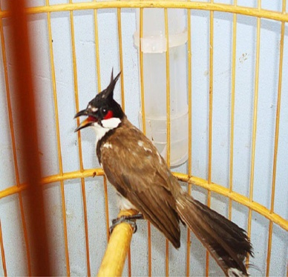

2
Suy nghĩ, cảm xúc của nhân vật “tôi”về con chim chào mào.
Tôi vội vẽ chiếc lồng trong ý nghĩ
Sợ chim bay đi
“Chiếc lồng” - ẩn dụ: tượng trưng cho khát vọng sở hữu thiên nhiên, phô bày cái đẹp -> “ tôi” khao khát mở rộng “chiếc lồng” thành không gian bất tận, muốn để tâm hồn mình bao trùm cả thiên nhiên rộng lớn để con chào mào tự do cất tiếng hót.

Slide 13

2
Suy nghĩ, cảm xúc của nhân vật tôi về con chim chào mào.
Vừa vẽ xong nó cất cánh
Tôi ôm khung nắng, khung gió
Nhành cây xanh hối hả đuổi theo
“Tôi” vừa vẽ xong “chiếc lồng” thì con chim cất cánh
Động từ “ ôm” kết hợp với các danh từ “ nắng, gió, nhành cây”, kết hợp với tính từ “ hối hả”, từ láy
->Cuộc đuổi bắt ngoạn mục để làm nổi bật vẻ đẹp của con chim chào mào.

Slide 14

2
Suy nghĩ, cảm xúc của nhân vật tôi về con chim chào mào.
Trong vô tăm tích tôi nghĩ
Lát nữa chào mào sẽ mổ những con sâu
Trái cây chín đỏ
Từng giọt nước
Thanh sạch của tôi
-> Khổ thơ khắc họa khá đầy đủ đời sống sinh hoạt của con chào mào.
-> Khi không thấy tăm tích con chim chào mào, “tôi” hình dung chú chim đang ăn những con sâu, trái cây chín...
đó là cách “chuộc lỗi” khi con người hiểu rằng: chào mào hạnh phúc trong cuộc sống tự do giữa thiên nhiên.

Slide 15
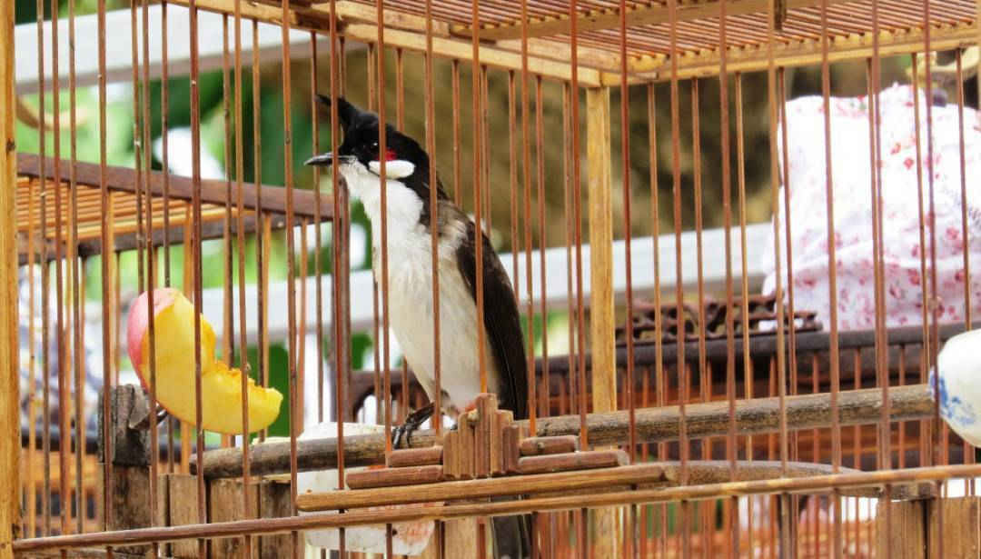
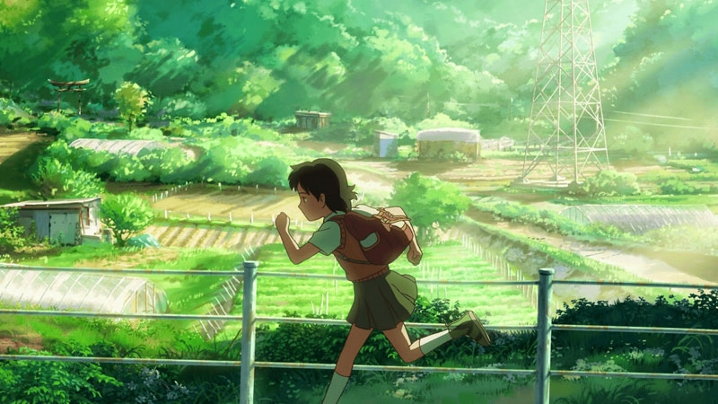
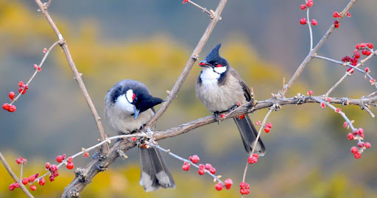
Suy nghĩ, cảm xúc của nhân vật “tôi” về con chim chào mào
Suy nghĩ, cảm xúc của nhân vật “tôi “ về con chim chào mào.
Khi thấy chim chào mào
Khi chim chào mào bay đi
Khi không thấy tăm tích chú chim
Muốn giữ cho riêng mình, độc chiếm thiên nhiên
Mang theo không gian đầy nắng, gió, để níu giữ con chim và tiếng hót
Hình dung chú chim đang ăn những món quà chuộc lỗi của mình

Slide 16

THẢO LUẬN: 3 Phút
1. Dòng thơ nào được lặp lại trong bài? Theo em việc lặp lại như vậy có tác dụng gì?
2.Vì sao lúc đầu nhân vật “tôi” “sợ chim bay đi” nhưng kết thúc bài thơ lại khẳng định: “Chẳng cần chim lại bay về/ Tiếng hót ấy giờ tôi nghe rất rõ”?
3. Thông điệp tác giả gửi đến cho chúng ta là gì?

Slide 17
Câu thơ: triu ...uýt...huýt...tu hìu...
NT: Điệp ngữ, kết cấu đầu cuối tương ứng
-> Nhấn mạnh âm thanh của tiếng chim, chào mào. Tiếng chim vang lên trên cành cây cao chót vót, vang ngay lên trong tâm hồn nhà thơ.

Slide 18
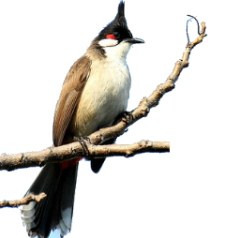
3
Những thay đổi trong suy nghĩ của nhân vật tôi “
Chẳng cần chim lại bay về
Tiếng hót ấy giờ tôi nghe rất rõ
+ Đối lập: Phủ định (chẳng cần) > < Khẳng định (nghe rất rõ)
→ Tiếng nghe được cảm nhận từ tâm hồn nhà thơ.
Sự thay đổi trong suy nghĩ: Nhân vật “tôi” biết ứng xử với thiên nhiên bằng sự tôn trọng và tình yêu chứ không phải bằng mong muốn “độc chiếm”, ích kỉ, hẹp hòi.
→ Tình yêu khiến cho tâm hồn người ta rộng mở, phong phú, tràn đầy niềm vui và sức sống...

Slide 19

III. Tổng kết
1. Nghệ thuật
2. Nội dung
Thể thơ tự do, có những câu thơ lặp lại hoàn toàn gợi âm thanh thiên nhiên với nhiều âm vực ngân vang
Bức tranh thiên nhiên trong sáng, khoáng đạt, thanh bình qua vẻ đẹp của con chim chào mào và tiếng chim trong trẻo.
Hình ảnh thơ chân thực, giàu sức gợi.
Tình yêu thiên nhiên của tác giả được thể hiện qua thái độ tôn trọng, qua cách ứng xử của con người với thiên nhiên.
Cấu tứ bài thơ lạ, kết thúc mở tạo nhiều dư âm trong lòng người đọc

Slide 20
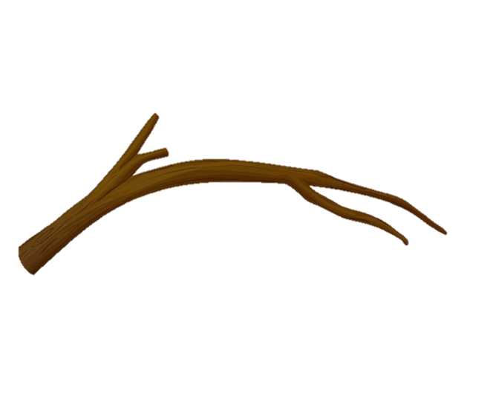


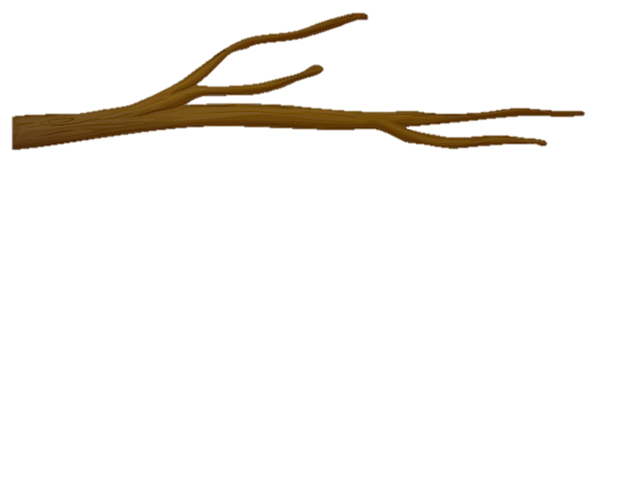
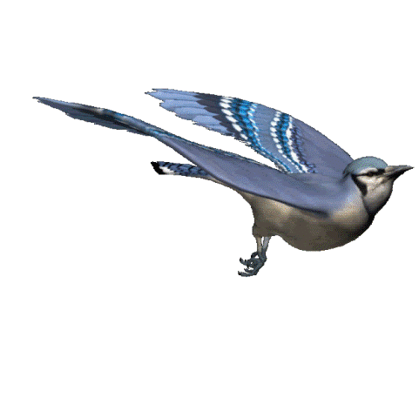

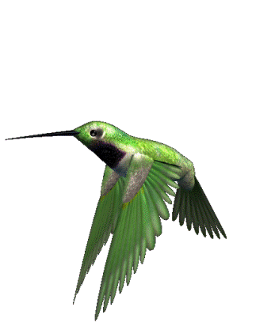
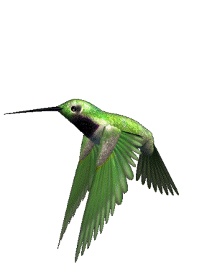
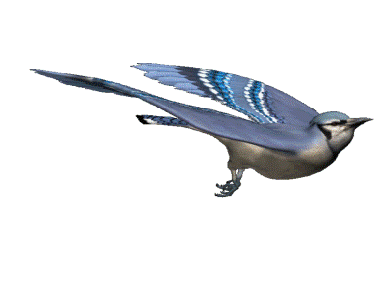
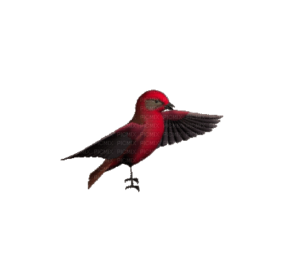



GIẢI CỨU
LOÀI CHIM

Slide 21
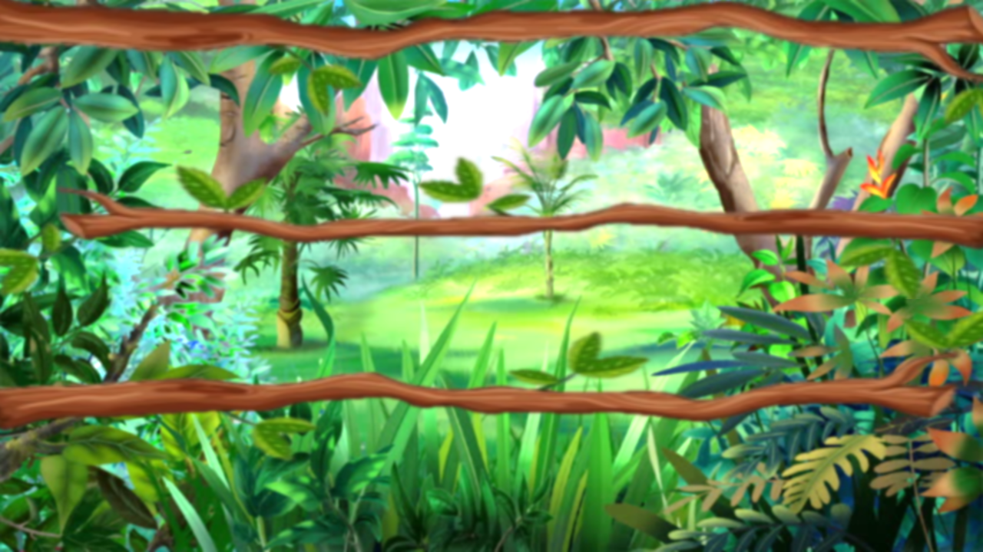
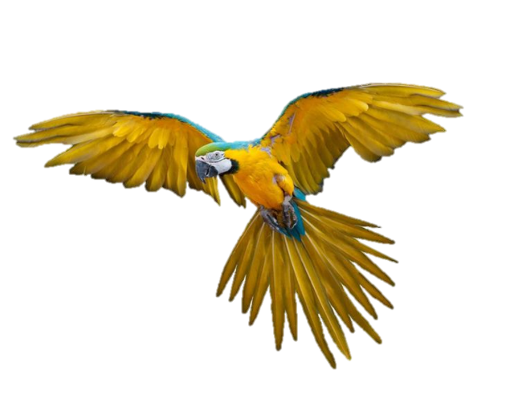


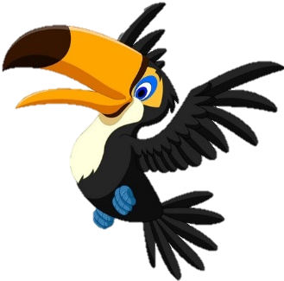

1
2
3
4
5

Slide 22


Câu 1: Phương thức biểu đạt chính của Con chào mào là gì?
A. Tự sự
B. Nghị luận
C. Biểu cảm
D. Miêu tả
C

Slide 23

Câu 2: Tác giả đã có hành động gì để níu giữ con chào mào?
A. Ôm chào mào vào lòng.
B. Bắt con chào mào.
C. Nhốt con chào mào vào lồng.
D. Vẽ chiếc lồng trong suy nghĩ
D

Slide 24
Câu 3: Đâu không phải ý nghĩa của việc lặp lại câu thơ "triu... uýt... huýt... tu hiu..."?
A. Tạo điểm nhấn.
B. Tạo âm thanh.
C. Tạo nhịp điệu.
D. Tạo hình tượng
D

Slide 25
Câu 4. Câu thơ “triu…uýt …huýt…tu hìu” trong bài thơ “Con chào mào” được lặp lại mấy lần ?
2 LẦN

Slide 26
Câu 5. Nhân vật “tôi” trong bài thơ “Con chào mào” nghĩ con chào mào sẽ ăn trái cây loại nào ?
Trái cây chín đỏ

Slide 27
Viết một đoạn văn (khoảng 5-7 câu) miêu tả một hình ảnh thiên nhiên tươi đẹp được em lưu giữ trong ký ức.
Gợi ý:
Hình thức: đúng đoạn văn, dung lượng
( 5-7 câu)
- Nội dung, đề tài: miêu tả hình ảnh thiên nhiên tươi đẹp và việc lưu giữ nó trong kí ức...
1. Tìm ý:
- Dạng bài: miêu tả cảnh thiên nhiên.
- Lựa chọn đối tượng miêu tả: là cảnh gì? ở đâu? Như thế nào? Cảnh đó có gì nổi bật mà em nhớ mãi.
2. HS viết đoạn.

Slide 28
HƯỚNG DẪN VỀ NHÀ
-Hoàn thiện các bài tập trong Phiếu học tập
Tìm ý cho đề văn:
Kể lại một trải nghiệm buồn
(theo hướng dẫn, gợi ý trong SGK/ 80)

